Slide 1
AIP电子签章管理系统
Version: 1.0
Date: 09-01-2017
Prepared by:

Slide 2
概要
01
项目背景
02
系统介绍
03
使用说明
04
成本收益

Slide 3
项目背景
目前流程：
当前任何需要盖章签字的文档都必须打印出来且使用人工进行传递，无论从效率，环保以及企业形象来看，都处在一个很低的应用水平.
将来流程:
将签章和文件管理功能进行集成，并与已存在《电子传真机使用方法》、《企业微信OA审批流》相配合，可形成从电子文件源头，到签章申请,文件签章，文件签名,文件存档，文件下载给最终用户等一整套的系统流程，且整个系统流程无需打印出纸质单据，这样可极大提高签章效率和办公成本，而且由于使用了公私钥加密的签章系统模块，从而在文件的保密性和完整性上也做到了提升。

Slide 4





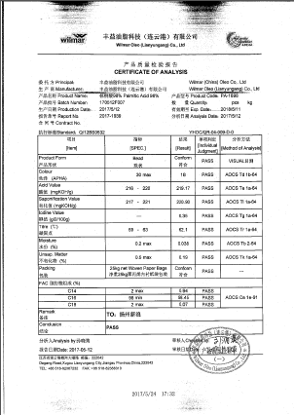






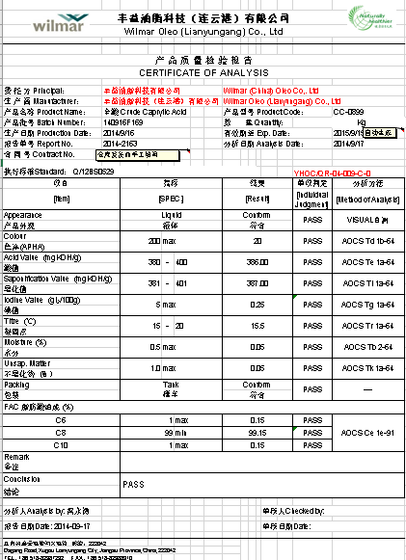

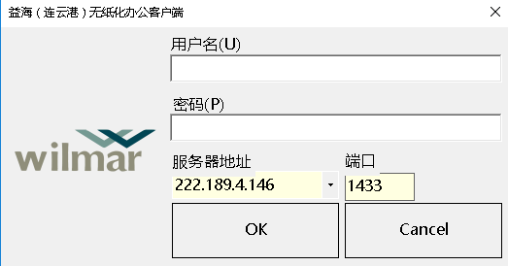
系统介绍
《电子传真应用推广》
进行电子签章、电子签名
签章文件或其他各类文件
来自于业务方的电子文件
查询下载打印历史文件
系统自动转换为PDF
《企业微信OA审批流推广》
文件上传AIP系统
企业微信审批流（用章申请）

Slide 5
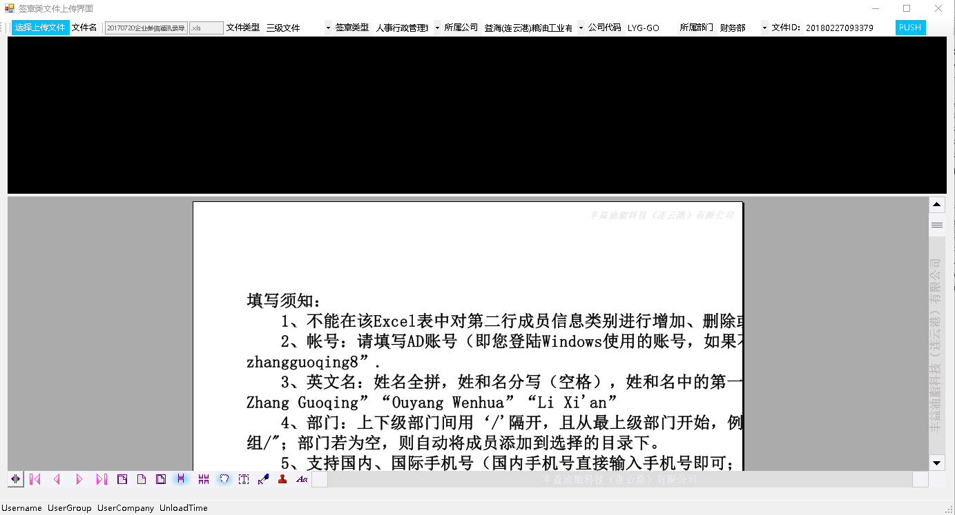
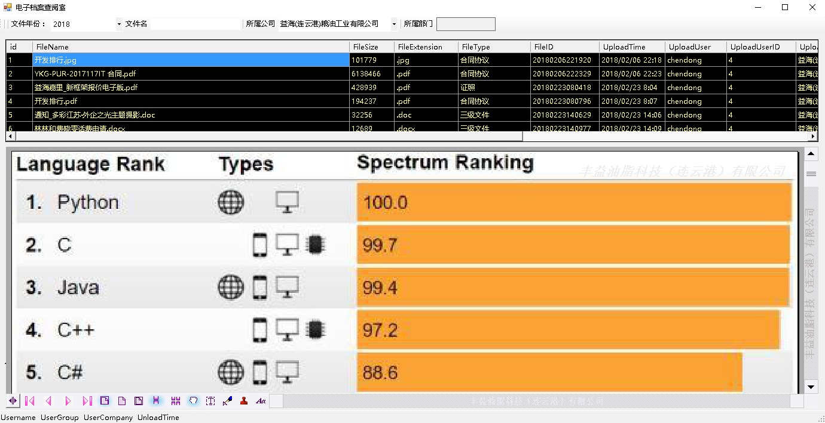
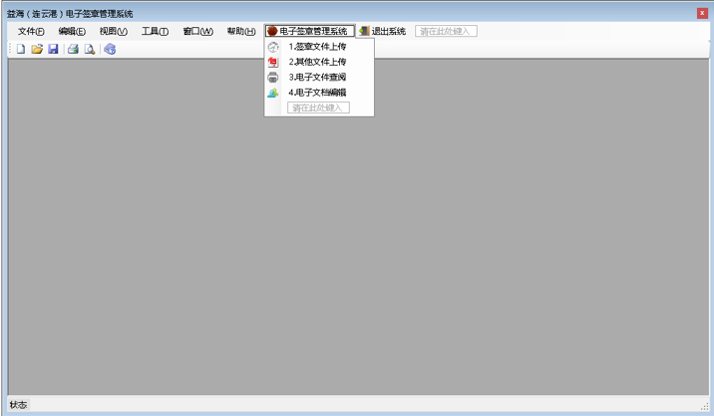
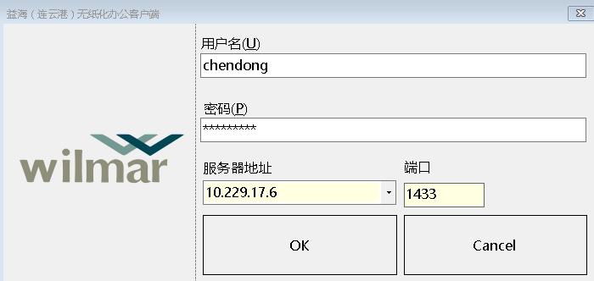
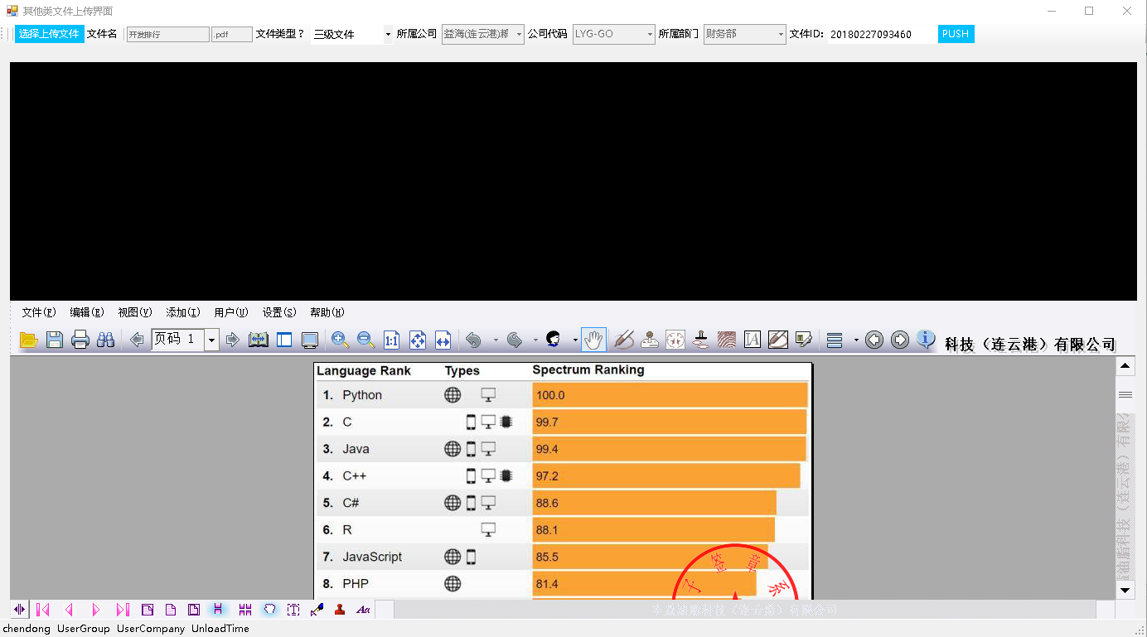
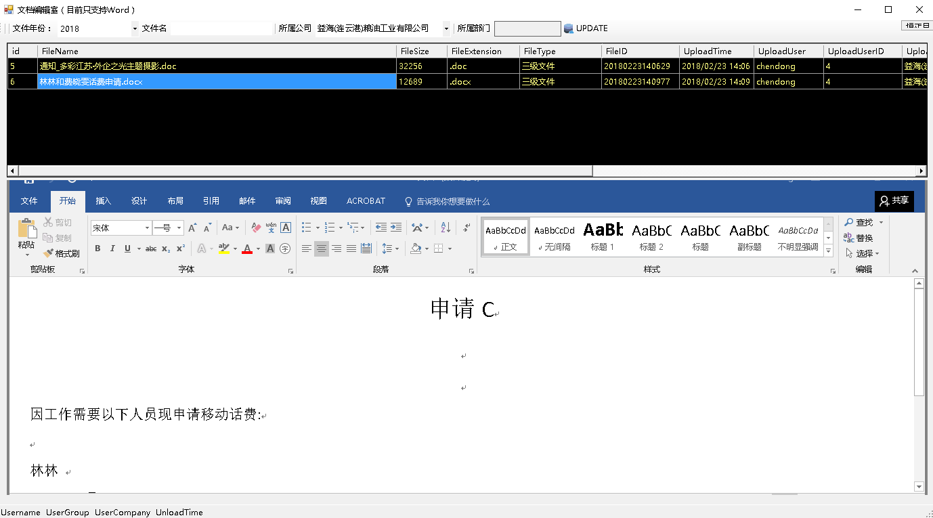
系统介绍

Slide 6
使用说明

Slide 7
使用说明

Slide 8
使用说明

Slide 9
使用说明

Slide 10
成本收益

